Slide 1


Slide 2
Загальні відомості
Тепловий метод неруйнівного контролю - це такий метод НК при якому використовується теплова енергія, яка поширюється в об'єкті контролю.
Температурне поле поверхні об'єкта контролю є джерелом інформації про особливості процесу теплопередачі, які, в свою чергу, залежать від наявності внутрішніх чи зовнішніх дефектів.
Тепловим полем називається сукупність значень температур в усіх точках об'єкта в даний момент часу.
Основним інформаційним параметром при ТНК є локальна різниця температур між дефектною і бездефектною областями об'єкту контролю.

Slide 3
Фізичні основи теплового випромінювання
Безконтактні методи теплового контролю основані на використанні інфрачервоного випромінювання, яке випромінюють всі нагріті тіла. Інфрачервоне випромінювання займає широкий діапазон довжин хвиль від 0,76 до 1000 мкм. . Спектр, потужність і просторові характеристики цього випромінювання залежать від температури тіла і його випромінювальної здатності, обумовленою, в основному, його матеріалом і мікроструктурними характеристиками випромінюючою поверхні.
Характер спектру залежить, в основному, від агрегатного стану речовини.
Для характеристики теплового випромінювання зручним виявилось поняття абсолютного чорного тіла (АЧТ), тобто тіла, що поглинає все падаюче на нього випромінювання. Випромінювання АЧТ описуєтся аналітично, воно є функцією тільки його температури.

Slide 4
Розрізняють два види ТНК: активний і пасивний
Активний ТНК являє собою нагрівання об'єкту контролю зовнішнім джерелом енергії. Існують наступні способи активного ТНК:
1. Короткочасне локальне нагрівання виробу з послідовною реєстрацією температури з тієї ж (при односторонньому контролі) або з протилежної області( двосторонній).
2. З використанням скануючої системи, яка складається з міцно закріплених джерела нагрівання і реєструючого пристрою (наприклад радіометр), який переміщується з постійною швидкістю вздовж поверхні об'єкту НК.
3.Одноіменне нагрівання поверхні об'єкту вздовж певної лінії з реєстрацією температури вздовж цієї лінії.
Метод Пасивного ТНК полягає у аналізі теплових полів виробу проводячи реєстрацію їх власного теплового випромінювання. Пасивний ТНК покриттів засновано на принципі спостереження та аналізу перерозподілу температур на їх поверхні, внаслідок існування всередині них дефектів. Цей аналіз базується на математичному моделюванні просторового-часового температурного поля, яке формується під впливом природних та штучних факторів.

Slide 5
Застосування активного ТНК
Область | Спосіб, об’єкти контролю, дефекти що виявляються
Авіакосмічна індустрія | ІЧ-лагометрія; дефекти структури композитів, готових панелей, клейових з’єднань, за­хисних покриттів.
Мікроелектроніка | Дефектоскопія антикорозійних покриттів, виявлення місць підповерхневого розшарування; композитних структур
Машинобудування | Дефектоскопія антикорозійних покриттів, виявлення місць підповерхневого розшарування; композитних структур
Лазерна техніка | Контроль термонапруг в лазерних кристалах, світлової міцності елементів силової оптики
Матеріалознавство | Теплова діагностика напруженого стану об’єктів на основі термоеластичного ефекту
Будівництво | Контроль теплопровідності будівельних матеріалів, захисних огороджень, виявлення порожнеч, промоїн і т.д.
Нафтохімія | Термографічний контроль рівня рідин в резервуарах
Атомна енергетика | Теплова дефектоскопія ТВЕЛ, аналіз пористості матеріалів, контроль напруженого стану металу
Автомобільна промисловість | Теплова дефектоскопія шин, покриттів, зміцнюючих покриттів, якості загартування і термозміцнення
Енергетика | Тепловізійний контроль статорів, захисних покриттів, термоізоляції
Агрокомплекс | Контроль ТФК продуктів, дефектоскопія деталей с / г техніки

Slide 6
Застосування пасивного ТНК
Область | Спосіб, об’єкти контролю, дефекти що виявляються
Енергетика | Теплова діагностика турбін, димарів, енергоагрегатів, контактних мереж, теплоізоляції
Нафтохімія | Тепловізіоінний контроль реакторних колон і енергоагрегатів, виявлення витоків з продуктопроводів
Машинобудування | Контроль теплових режимів машин, механізмів, виявлення аварійно- і пожежнонебезпечних місць на енергонасичених промислових об'єктах
Будівництво | Виявлення витоків тепла в будинках, тепловізійний контроль якості покрівлі, огороджувальних конструкцій
Екологічний моніторинг | Дистанційний контроль витоків тепла, забруднень на водних поверхнях, виявлення теплових аномалій, виявлення порожнеч, промоїн і т. д.
Металургія | Пірометричний контроль температури розплавів, контроль гарячого прокату
Транспорт | Виявлення перегріву букс, дефектів контактних мереж, ізоляторів, теплова діагностика електрообладнання рухомого складу
Авіація | Світлова пірометрія лопаток ТТД, аеродинамічний експеримент, контроль теплового режиму бортових РЕА
Цементна промисловість | Контроль рівномірності нагрівання печей, їх режимів
Агрокомплекс | Контроль теплових режимів теплиць і ферм, стану тварин, температури зерна в елеваторах
Електроніка | Теплова діагностика РЕА, БІС, температурний контроль технологічних процесів
Лазерна техніка | Аналіз теплових режимів активних елементів потужних лазерів
Термоядерна енер­гетика | Теплова діагностика плазми, ІЧ-томографія
Медицина | Термодіагностіка судинних захворювань, онкології, шкірних хвороб та ін.

Slide 7
МОЖЛИВІ МЕТОДИ ТНК

Slide 8
Вібротепловізійний метод
Вібротепловізійний метод особливо перспективний для аналізу виробів, працюючих в умовах вібрацій. В матеріалах з дефектами структури під впливом вібрації виникають температурні поля, що обумовлено розсіянням енергії коливань на дефектах і перетворенням її в теплоту за рахунок внутрішнього перегріву в матеріалі. В областях порушення структури виникають локальні зони перегріву об'єкта. На термограмах вібруючих пластин і інших об'єктів чітко виявляються дефекти типу розшарувань та ін.
Метод теплової томографії
Теплова томографія (ТГ) - метод візуалізації внутрішніх перерізів об'єкту за допомогою теплових ефектів. Його можна реалізувати імпульсним опроміненням об'єкту плоским рівномірним пучком випромінювання і послідовною реєстрацією "теплових відбитків" дефектів теплофізичних параметрів контрольованої структури на протилежній стороні виробу за допомогою швидкодіючого тепловізора.

Slide 9
Тепловізійний метод контролю вологості
Наявність вологи в об'єктах, особливо пористих, з розвиненою поверхнею обумовлює інтенсивний процес випару за рахунок інфільтрації води з підповерхневих областей матеріалу. Процес випару супроводжується зменшенням температури поверхні об'єкту. Тепловізійні методи дозволяють дистанційно наочно і оперативно визначати місця накопичення вологи в об'єктах по термографічному зображенню на якому зони з підвищеною інтенсивністю випари виглядають як менш нагріті.
Вихрострумотепловий метод
Вихрострумотепловий (ВСТ) метод заснований на радіо­імпульсному збудженні металевих об'єктів полем індуктора, прийомі теплового відгуку приповерхневим перетворювачем в час і після теплової дії та послідуючому аналізі амплітудно-тимчасової інформації. Хід теплового процесу визначається теплофізичними і одночасно електромагнітними параметрами об'єкту, що дозволяє в одному експерименті проводити дослідження як тепловими, так і вихрострумовими методами.

Slide 10
Радіо-тепловий метод
В процесі ТНК необхідно реєструвати об'ємний розподіл температури в об'єктах. Одним з методів виміру температури приповерхневих і глибинних шарів виробів з діелектриків, прозорих в радіодіапазоні (діапазон довжин хвиль від 1 до 100 ..150 мм), може бути СВЧ термометрії (СВЧТ).
Більшість матеріалів непрозорі в Гик-діапазоні спектру, але добре пропускають СВЧ випромінювання. Глибина проникнення сильно залежить від довжини хвилі і хімічного складу речовини.
Фазова термографія
При скануванні об'єкту сфокусованим ла­зерним пучком, переміщення якого синхронізовано з розгорткою ІЧ-камери тепловізора, можна реєструвати фазові термограми, тобто залежність від часу зміни температури в кожній точці термограми. Метод дозволяє істотно понизити вплив неоднорідності випромінювальній здібності поверхні об'єкту. Особливо ефективний він для контролю тонких плівок, різних покриттів і т.п. об'єктів.

Slide 11
Теплоголографічний ТНК композитів
Контроль тонкостінних оболонок з полімерних композиційних матеріалів, міцність яких суттєво залежить від дефектів типу повітряних розшаровувань, "злипнутих" відшаровувань і так далі, ефективний з допомогою комбінованого теплоголографічного методу.
Він полягає в нагріві (тепловому навантаженні) виробів і одночасній реєстрації термограм і голографічних інтерферограмм нагрітої поверхні. При цьому виявлення дефектів відбувається по наявності аномалій інтерференційних смуг, а їх протяжність і глибина залягання визначається завдяки аналізу термограм контрольованої зони виробу при його нагріві галогенними лампами
Фототермоакустичні методи ТНК
У методі фототермоакустики лазерне (в загальному випадку оптичне) випромінювання проходить через оптичну систему і потрапляє на поверхню досліджуваного зразка, в якому під дією випромінювання створюються температурні і акустичні поля, по яких можна судити про структуру і параметри виробу.
Поглинання лазерного імпульсу призводить до нестаціонарного підвищення температури поверхневого шару як поглинаючого, так і (за рахунок теплопровідності) прозорого середовища. При цьому відбувається збудження акустичних хвиль як в прозорому, так і в поглинаючому середовищі.

Slide 12
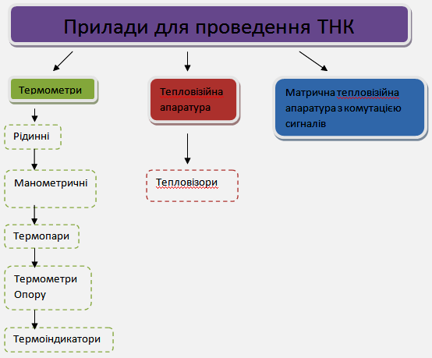

Slide 13
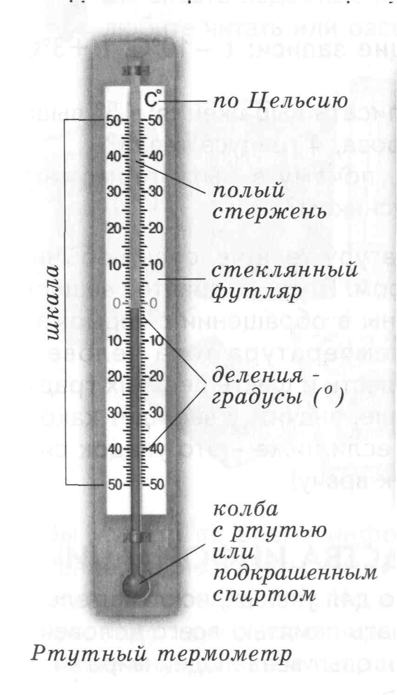
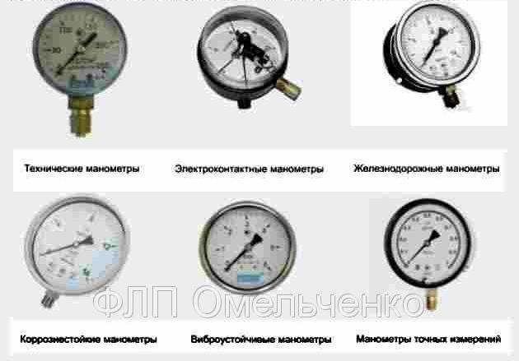
Термометри
Рідинні. Робоча рідина: ртуть, метаксилол, силіконові рідини, метали з низькою точкою плавлення.
Манометричні термометри . Дія манометричних термометрів основана на залежності між температурою і тиском робочої речовини , заключеної в замкнутий об'єм.

Slide 14
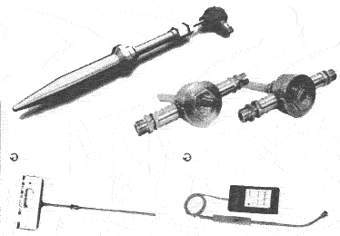
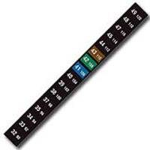
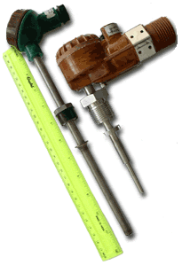
Термометри
Термометри опору. Дія термометрів опору основана на вимірюванні електричного опору речовини в залежності від температури.
Термопари. В основному їх використовують для спеціальних вимірів, наприклад, в діапазоні високих температур ~2500 °С
Термоіндикатори Дія термоіндикаторів засновано на зміні агрегатного стану речовини

Slide 15
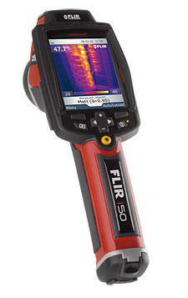
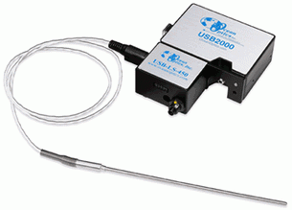
Пірометри
Безконтактні дистанційні вимірювачі температури - пірометри
Дія пірометрів випромінювання заснована на фото електричної, візуальної і фотографічної реєстрації інтенсивності теплового випромінювання нагрітих тіл пропорційного їх температурі. Пірометри зазвичай мають об'єктив для фокусування випромінювання на фотодетекторі, світлофільтри і блок електронної обробки сигналу. При контролі температури об'єктів у важко доступних порожнинах застосовують пірометри у поєднанні з волоконно-оптичними світловодами.
Волоконно-оптичні термометри
Волоконно-оптичні термометри (ВОТ) - виробляються із кварцового моноволокна діаметром 0,2 ... 1 мм, довжиною до 100 м, на торці якого, що вводиться в контрольований об'єкт, розташовується мікрокапсула з речовиною, що змінює свої оптичні властивості при нагріванні .
Переваги ВОТ - відсутність гальванічної зв'язку з об'єктом, нечутливість до електромагнітних перешкод, нетоксичність, малі габарити, висока швидкодію.

Slide 16
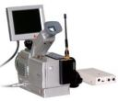
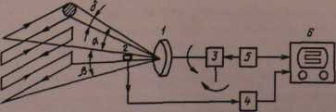
Тепловізійна апаратура
У основу принципу дії тепловізійнихх приладів покладене двомірне перетворення власного теплового випромінювання від об'єктів і місцевості, мул фону, у видиме зображення, що є однією з вищих форм перетворення і зберігання інформації.
Структурна схема скануючого тепловізора з охолоджуваним одноелементним приймачем випромінювання :
1 - оптична система; 2 - приймач випромінювання; 3 - скануючий пристрій;
4 - підсилювач; 5 - система розгортки і синхронізації; 6-електронно-променева трубка

Slide 17
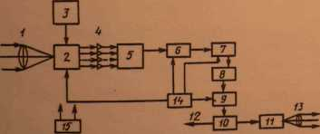
Матричні тепловізори з коммутацією сигналів
На відміну від тепловізійних систем з одноелементним фотоприймачем і послідовним скануванням в тепловізорі з матричним ФПУ кожен приймальний елемент тривалий час "дивиться" на об'єкт. Цей час, визначуваний періодом кадровою розгортки тепловізора, значно більший за тривалість візування одного елементу об'єкту в тепловізорі з одноелементним фотоприймачем
Блок-схема тепловізійного приладу:
1 - ІЧ-об'єктив; 2 - матриця ІЧ-приймачів; 3 - система охолодження або термостабілізації матриці; 4 - попередні підсилювачі; 5 - мультиплексор; 6 і 8 -аналоговый і цифровий коректори неоднорідності сигналів; 7 - аналого-цифровий перетворювач (АЦП); 9 - коректор непрацюючих (сліпих) елементарних приймачів, або пікселів, 10 - блок формування зображень зі вбудованим мікропроцесором обробки відеосигналів; 11 -ТВ монітор або портативний

Slide 18
Приклади застосування тепловізорів

Slide 19
Теплобачення знайшло застосування в багатьох сферах людської діяльності. Наприклад, тепловізори застосовуються з метою військової розвідки та охорони об'єктів. На ручному тепловізійному нічному візирі людину можна побачити в повній темряві на відстані до 300 м. Об'єкти звичайної військової техніки видно на відстані 2-3 км. На сьогоднішній день створені відеокамери даного мікрохвильового діапазону з виведенням зображення на екран комп'ютера, чутливістю (дозволяючою здатністю різниці температур окремих ділянок поверхні) у кілька сотих градуса. Це означає, що якщо ви при вході в свою парадну взялись за ручку дверей, щоб відкрити її, то ваш тепловий відбиток буде видно на цій ручці цілих півгодини. Навіть вдома при вимкненому світлі ви будете світити як маяк навіть через фіранку. У метро можна спокійно відрізнити людей, які щойно увійшли. А наявність нежиті у людини і чи займався він чим-небудь цікавим до цього можна спостерігати на відстані в кілька сотень метрів.
Перспективним є використання тепловізорів для знаходження дефектів у різноманітних установках. Природно, коли в якій-небудь установці або вузлі спостерігаєся підвищення або зниження тепловиділення при будь-якому процесі в місцях, де цього не повинно бути, або тепловиділення (теплопоглинання) в подібних вузлах сильно різниться, то проблему можна вчасно виправити. Іноді деякі дефекти можна помітити лише за допомогою тепловізора. Наприклад, на мостах і важких опорних конструкціях під час старіння металу або нерозраховану деформаціях починає виділятися більше енергії, ніж повинно. З'являється можливість діагностувати стан об'єкта, не порушуючи його цілісності, хоча можутб виникнути труднощі, пов'язані з не дуже високою точністю тепловізорів.
Таким чином, тепловізор можна використовувати як оперативний і, мабуть, єдиний контролер стану безпеки багатьох обєктів і запобігати катастрофі. Перевірка функціонування димарів, вентиляції, процесів тепло- і масообміну, атмосферних явищ стає на порядок зручніше, простіше, інформативніше.

Slide 20
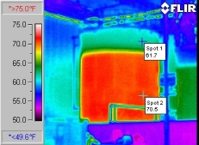
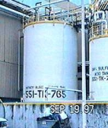
Тепловий неруйнівний контроль в нафтогазовому комплексі
Перевірка стану електрообладнання
Контроль технологічних ліній
Контроль стану ізоляції
Вимір температури труб
Пошук енерговтрат
Діагностика і картування лінійної частини магістральних трубопроводів
Визначення протікання з газопроводів
Контроль стану резервуарного парку
Запобігання пожеж
Рівень рідини в резервуарах з кислотами
11

Slide 21
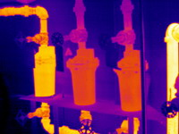
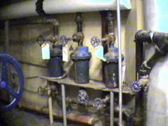
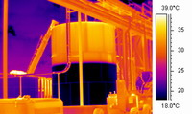
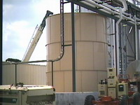
Конденсаційні горшки
Витік з конденсаційного горшка.
Резервуар для збереження рідини
Визначення рівня рідини.

Slide 22
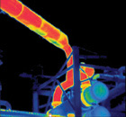
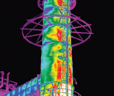
Технологічні лінії
На цій термограммі чітко видно холодні зони, де всередині неізольованого паропроводу виникла конденсація пару. Накопичення конденсатау призвело до зменшення товщини стінки внаслідок коррозії.
Вогнетривке футерування
На цій термограмі ясно видно руйнування жаростійкого покриття труби печі для нагріву сирої нафти. Якщо не прийняти заходів, подібна ситуація може привести до швидкого руйнування металу і катастрофічним наслідкам.

Slide 23
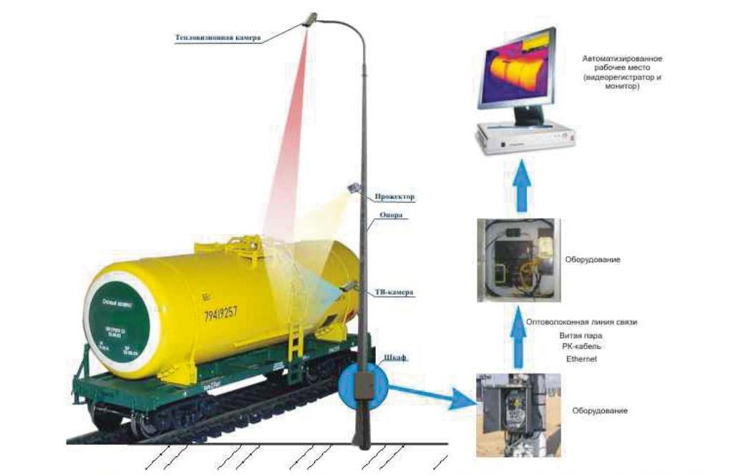
Тепловий контроль на залізниці
В цілях ефективного контролю повноти наливання в цистернах, а також визначення найбільш вірогідного місця розкрадання вантажу, на залізницях впроваджуються тепловізійні комплекси дистанційного контролю завантаження вагонів ("тепловізори").

Slide 24
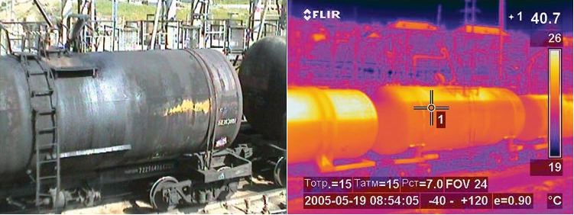
У повній конфігурації така система повністю бере на себе функції контролю трафіку нафтопродуктів через ворота підприємства -- при цьому працюючи в будь-яких погодних умовах в цілодобовому режимі.
Основні можливості тепловізійного комплексу дистанційного контролю наливання нафтопродуктів в цистерни:
контроль рівня наливання рідини тепловизором;
контроль технічного стану цистерн відеокамерою;
відеореєстрація подій в зоні вимірів;
передача даних в центр управління системою.

Slide 25
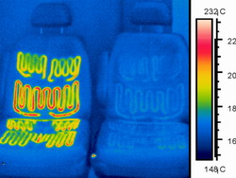
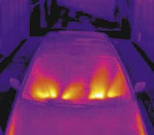
Діагностика і ремонт автомобіля з допомогою тепловізора
Контроль за ультразвуковим зварюванням амортизаторів
Виявлення тріщин у склі
Моніторинг витоків тепла
Контроль відшаровування гуми від корду
Розробка і перевірка дискових гальм
Контроль теплообмінних процесів в радіаторах, двигунах і вихлопних системах
Вимір температур в повітряній подушці
Проектування кліматичних систем автомобіля
Випробування на надійність армованих волокон з нейлону
Контроль підшипників, повітряних компресорів, зчеплень, зубчастих передач, валів, муфт, клинових ременів, шківів, ланцюгових приводів, конвеєрів,
Виявлення неспіввісності устаткування
Контроль температурних режимів зварювання
Моніторинг покришок в автоспорті

Slide 26
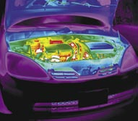
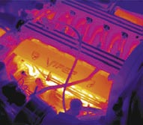
У системі охолодження двигуна на термограмі видно місця перегрівань, засорів і повітряних пробок. Тепловізором легко контролювати потоки теплоносіїв через термостати, помпи і клапани.

Slide 27
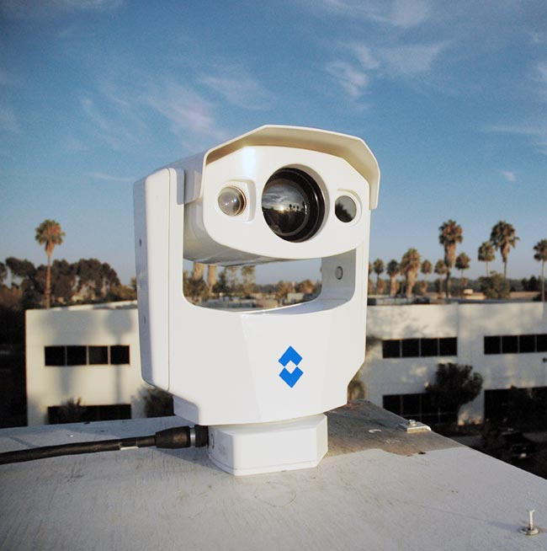
Забезпечення безпеки індустріальних і транспортних інфраструктур.
Чому саме тепловізійного? Поставивши завдання забезпечення цілодобової безпеці: 24 години 7 днів на тиждень, система повинна надійно і ефективно працювати при будь-яких зовнішніх умовах, з високою вірогідністю виявлення всіх несанкціонованих вторгнень. Спочатку ідея спостереження в тепловому спектрі була розроблена і реалізована для військових цілей, потім ця техніка з'явилася у рятувальників.
Тепловізор - це прилад, який дозволяє однаково добре контролювати ситуацію вдень і вночі при будь-яких погодних умовах, працюючи в тепловому, невидимому для людського ока спектральному діапазоні, і тим самим, дозволяючи бачити, те, що недоступно приладам нічного бачення і телекамерам.

Slide 28
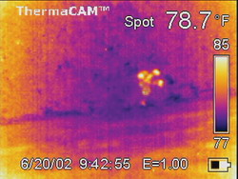
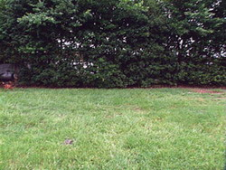
Забезпечення правопорядку
Завдання тепловізора полягає не в ідентифікації конкретній особи, а у визначенні в складних умовах, об'єкту, який намагається зробити неправомірні дії, веде приховане спостереження, замаскований від візуального виявлення.
Підозрюваний ховається за листям дерев, і його неможливо побачити неозброєним оком. При цьому підозрюваний отримує перевагу, а офіцер наражається на небезпеку. Тепловизор може "бачити" підозрюваного крізь листя, що збільшує міру захищеності офіцера.

Slide 29
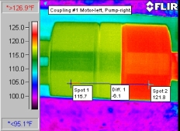
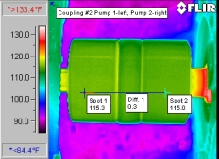
Застосування тепловізорів в машинобудуванні
Контроль підшипників, зубчастих передач, валів, муфт, клинових ременів, шківів, ланцюгових приводів, конвеєрів, повітря компресорів, зчеплень
Виявлення неспіввісності устаткування
Контроль температурних режимів зварювання
Термоеластичний аналіз напруги
Неспіввісність муфти
Як приклад приведена гідравлічна система із здвоєним насосом. На лівому малюнку показана муфта 1 між двигуном і першим насосом, а на правому малюнку зображена муфта 2, розташована між першим і другим насосами. Ці малюнки підтверджують наявність кутового зміщення муфти 1, передбачуваного на основі аналізу спектру вібрацій.

Slide 30
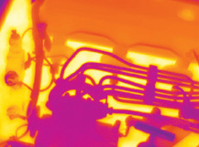
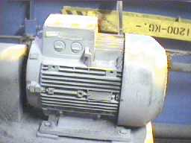
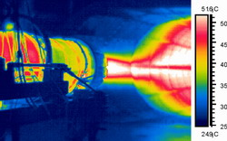
Інжектор
Підвищена температура інжектора може свідчити про його засмічення. Забитий інжектор матиме дуже високу температуру при інфрачервоному скануванні. Необхідно негайно усунути цю проблему, інакше можуть виникнути серйозні ушкодження.
Реактивний двигун
Тепловізійне обстеження реактивного двигуна. Перевірка герметичності і ізоляції місткостей для зберігання різних рідин і газів Контроль стану сушарних циліндрів Контроль температури продукту

Slide 31
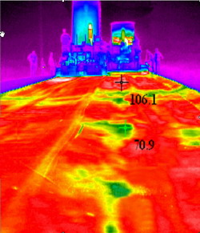
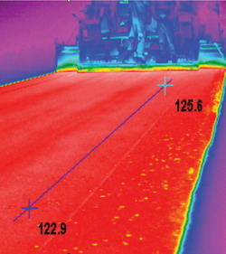
Асфальтове дорожнє покриття
Укладання асфальту
Асфальт, температура якого нижче 76,7 °С, є досить жорстким, не піддається укочуванню, твердне до щільності, меншої в порівнянні з ділянками з вищою температурою, і схильний до передчасного руйнування.
Подовжня твердіюча ділянка покриття приведена на цій термограмі, характеризується виключно високою термічною однорідністю - різниця температур по довжині ділянки складає усього лише 1,5 0С. Середня щільність такого покриття рівна 2205 кг/м3 (максимальне значення - 2247 кг/м3, мінімальне значення - 2179 кг/м3). Така ділянка дороги буде в хорошому стані навіть після 10 років експлуатації.

Slide 32
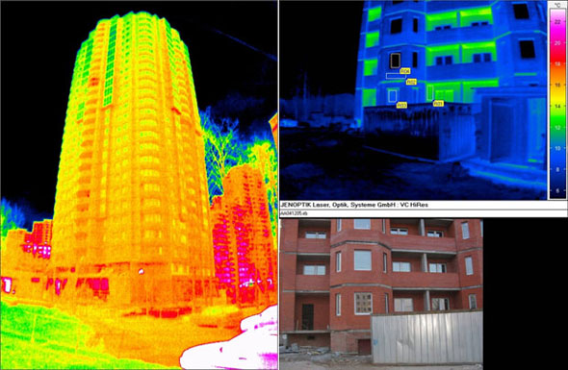
Неруйнівний контроль в будівництві
Пошук дефектів захисних конструкцій за допомогою тепловізора
Тепловізійна діагностика будівельних споруд включає:
визначення часткових і загальних тепловтрат;
виявлення прихованих дефектів будівництв;,
визначення (оцінка) опору теплопередачі захисних конструкцій.

Slide 33
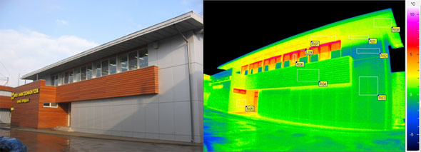
Тепловізійному контролю піддаються зовнішні і внутрішні поверхні захисних конструкцій. Обстеження виявляє наявність або відсутність дефектів теплозахисту будівель, таких як:
недостатнє утеплення будівельних конструкцій;
дефектів цегляної кладки;
порушення у швах і стиках між збірними конструкціями;
дефектів перекриттів;
витоків тепла через вікна і засклені ділянки будівель в результаті поганого монтажу або виробничих дефектів;
витоків тепла через системи вентиляції;
ділянок будинків з підвищеним вмістом вологи.

Slide 34
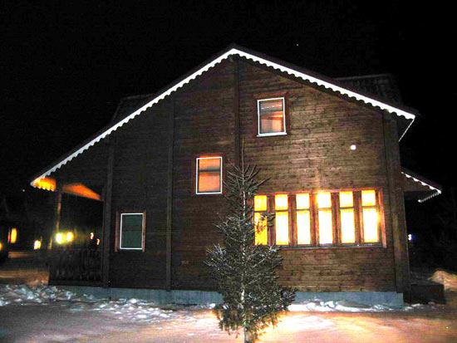
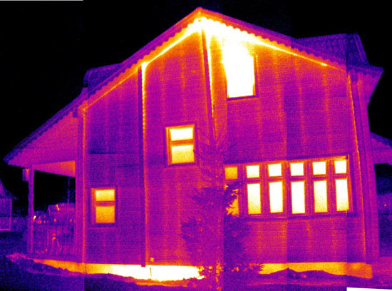
Тепловізійний метод дозволяє проаналізувати роботу системи вентиляції, оцінити інтенсивність інфільтрації повітря, а також виявити порушення теплозахисту захисних конструкцій, що виникли в результаті наступних причин:
помилок проектування;
порушень технології виготовлення будівельних матеріалів, правил складування, перевезення і т.п.;
помилок і порушень технології при будівництві будівель;
неправильного режиму експлуатації.
Дефекти ізоляції і порушення герметичності в спорудах можуть привести до значних втрат енергії. Такі дефекти ведуть не лише до зростання витрат на опалювання і зміст споруди, але і до погіршення внутрішнього мікроклімату в приміщеннях.

Slide 35
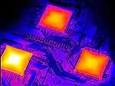
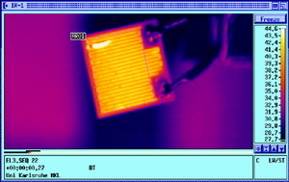
Застосування тепловізорів в мікроелектроніці
Мікрорезистор
Оскільки електронні деталі мають дуже невеликі розміри, звичайні контактні методи виміру, як наприклад, із застосуванням термопар, не є придатними (при контакті термопара поглинає тепло від деталей невеликої теплоємності шляхом кондукції). При розробці ефективних способів відведення тепла широко використовуються тепловізори, оскільки вони дають можливість судити про загальний розподіл температур об'єкту без того, щоб доторкатися до нього і відображує цей розподіл на дисплеї у вигляді термального зображення.
Мікрорезистори на платі Несправний мікрорезистор

Slide 36
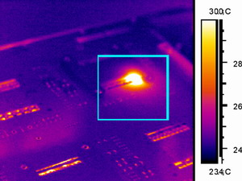
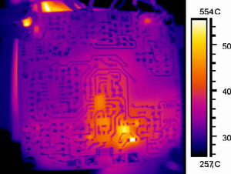
Перегрів друківної плати
Друківна плата
Місце перегріву на друківній платі. Друківна плата с перегрітим елементом.

Slide 37
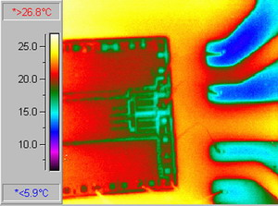
Микросхема
На малюнку наведено тепловізійне зображення мікросхеми з доріжками шириною 7 мікрон. За допомогою тепловізійної камери можна визначати температуру або теплове поле об'єктів дуже малого розміру. Зокрема, можна виявити дефекти розміром навіть менше 7 мкм.

Slide 38
Неруйнівний контроль в медицині
Термографія - метод пасивної діагностики. Тепловізори вже протягом декількох років успішно використовуються в ряді клінічних і діагностичних центрів для діагностики: захворювань щитовидної залози, органів шлунково-кишкового тракту, хребта; виявлення запальних процесів в стоматології, гастроентерології, ендокринології; діагностики і контролю ходу лікування захворювань, пов'язаних з порушенням периферічного кровооббігу; для оцінки впливу протезно-ортопедичних виробів на кровообіг нижніх кінцівок і багато чого іншого.
Температура тіла є самим універсальним показником біологічною активності людини. Температурна реакція властива всім типам захворювань і аномальна температура є першим симптомом практично для будь-якого захворювання. У всі часи виміри температури як всього тіла, так і окремих органів, служили для розпізнавання характеру захворювання і тяжкість його протікання. Саме ці чинники зумовили інтерес лікарів до досліджень температури тіла і, у свою чергу, до розвитку методів тепловізійної діагности.
У здорової людини розподіл температур є симетричним відносно середньої лінії тіла. Порушення цієї симетрії і служить основним критерієм тепловізійної діагностики захворювань. По ділянках тіла з аномально високою або низькою температурою можна розпізнати симптоми більше 150 хвороб на самих ранніх стадіях їх виникнення.

Slide 39
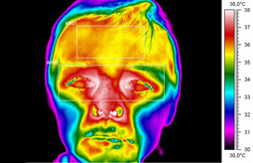
Термографія дозволяє виявити і розпізнати патологічні зміни усередині організму на ранній, доклінічній стадії. При комплексній діагностиці захворювання термографія забезпечує додаткову цінну інформацію про наявність і тяжкість запального процесу і дозволяє оцінити ефективність консервативного лікування.
Нежить

Slide 40
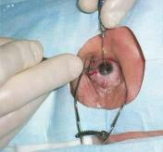
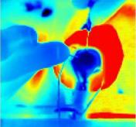
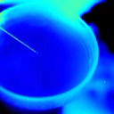
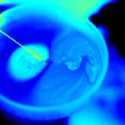
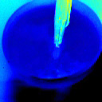

Операція корекції зору. Паралельно тепловізійній зйомці був знятий кадр звичайним фотоапаратом і зроблений морфінг в термограму.
Лазерний скальпель на чашці Петрі.
Ультразвуковий скальпель на чашці Петрі.

Slide 41





Знімки деяких хвороб за допомогою тепловізора
Тромбофлебіт Остеохондроз Меланома
Варикозна хвороба Глаукома

Slide 42





Термоампутація пальців Ішемічна хвороба серця Діабетна стопа
Відновлення
кровообігу після реімплантації
Гіпофункція щитовидної залози

Slide 43
Кінець
Конец
The end
Fin
Ende
Beigas
Koniec
終わり
末端
نهاية
끝

